Slide 1

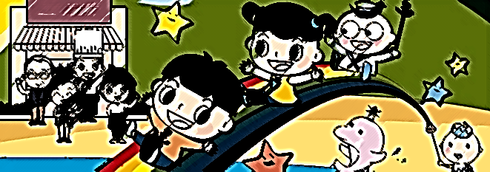
おみずや、でんき、もちものを
たいせつにしよう！

Slide 2
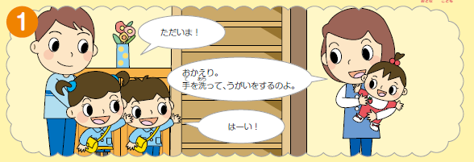
ただいま！
おかえりなさい。
ただいま！

Slide 3
はーい！
てをあらって、
うがいをするのよ。
はーい！

Slide 4
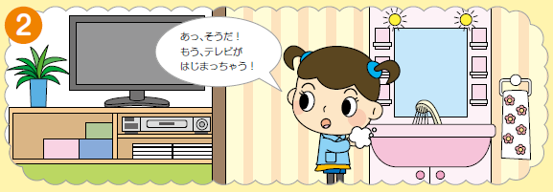
あっ、そうだ！

Slide 5
もう、テレビが
はじまっちゃう！

Slide 6
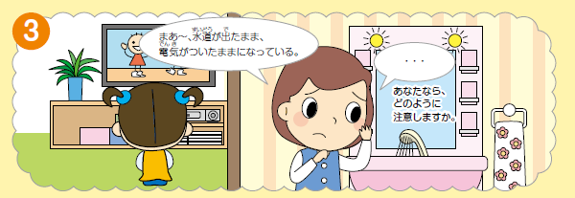
まあ！ みずはでたまま、でんきもついたままに
なってる・・・。
・・・

Slide 7
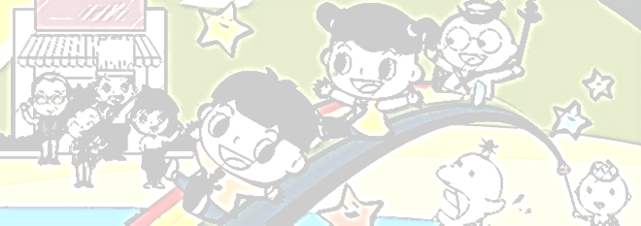
きょうのおさらい！
～おぼえてほしいこと～

Slide 8
１．みずのだしっぱなしはダメ！
たいせつにつかおうね！

Slide 9
２．つかわないでんきは、
けすようにしようね！

